Slide 1
Cicauralom
Készítette: Pintér Rebeka

Slide 2
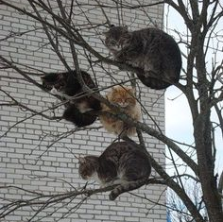
Milyen is egy cica?
A macska ügyes ragadozó, több mint 1000 állatfaj a zsákmányának tudható be
Testbeszéddel és hangjelzésekkel kommunikálnak.
Szabadon is könnyedén él, ha elszökne, elveszne. Azonban tilos önszántunkból kirakni egy macskát
Notes:
Sok betegséget elkaphat annak ellenére is, ha a táplálékát meg tudja szerezni magátó. Ezenkivül más ragadozók és gépjármüvek is veszélyt jelentenek rájuk
2

Slide 3
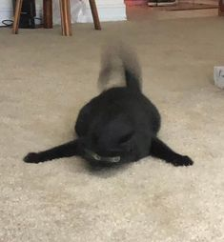
Test felépítésük röviden

Slide 4
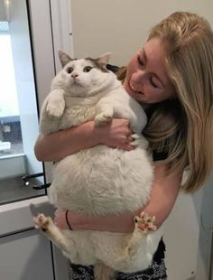
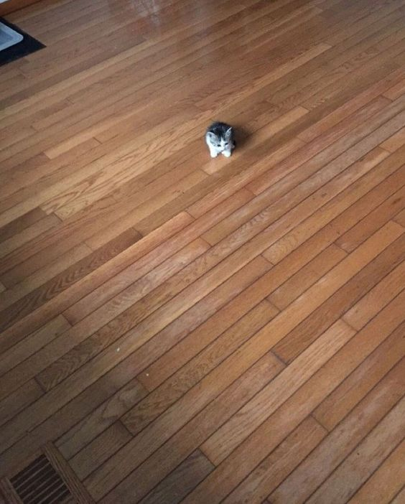
Kb 20-30 cm magas és 40-50 cm hosszú
vagy nagyobb
De néha kisebb,

Slide 5
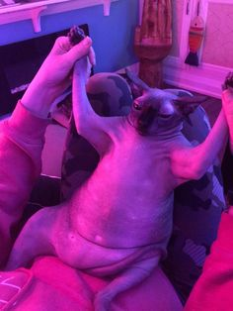
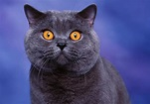
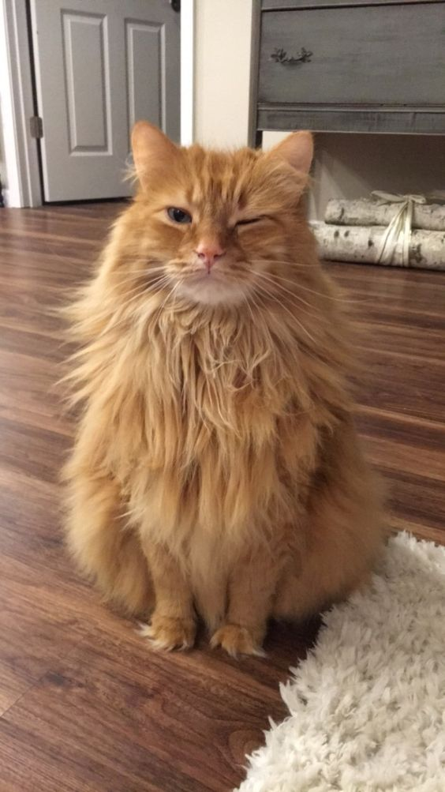
A szűrük is változó:
De van amelyiknek nincs is
Van amelyiknek hosszú a szőre
Van rövid szőrű

Slide 6
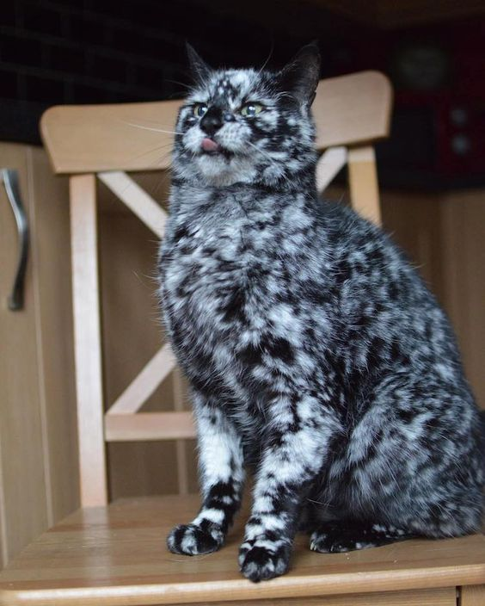
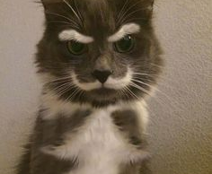
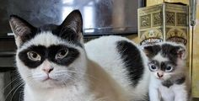
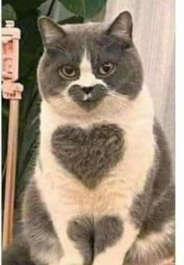
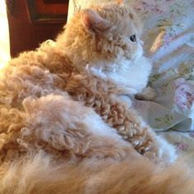
Mintázatuk is más

Slide 7
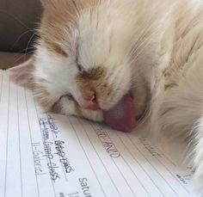
Cica történelem

Slide 8
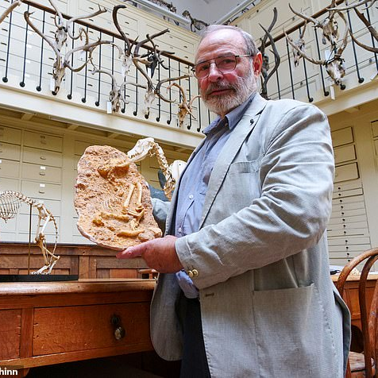
Első feltárás
2004-ben Jean-Denis Vigne és kollégái feltártak egy leletet
Jean-Denis Vigen
Notes:
(2004-ben Jean-Denis Vigne és kollégái)
A lelet egy ciprusi emberi sírból került elő, melyben egy meghatározatlan nemű felnőtt ember és egy macska csontjai találhatók.
A lelet mintegy 9500 éves.
az emberrel megegyezően nyugati irányba nézve fektettek a testet.
Mivel a macska nem őshonos a Mediterrán medence szigetein, ezért csak a szárazföldről kerülhetett oda.
A lelet az ember és a macska tudatos együttélésének bizonyítéka kb. 10 000 évvel ezelőttről.
Úgy tűnik, a macska háziasítása az első emberi települések létrejöttének idején történt.
8

Slide 9
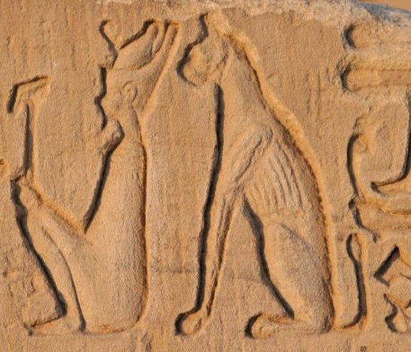
I.e. 6000-ben szobrokat találtak
Hamarabb szegődtek mellénk, mint a kutyák
Feljegyzések i.e. 2000-ből; a „miú” és „mií” (avagy „imiú” és „imií”) néven feljegyzett hím és nőstény macskák
Notes:
nőkről, akik a macskákkal játszottak
Itt már nem volt megállapitható, hogy vadak voltak e még
9

Slide 10
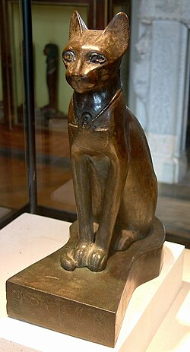
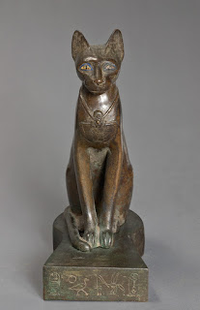
Básztet
Isteni tisztelet
Halál büntetés
Saját kultusz
Notes:
Básztet egy macska istennő volt, saját kultusza is lett később, a macskákat eleinte istenkén tisztelték és egy életének kiontása halálbüntetéssel járt.
Olyannyira tisztelté őket, hogy egyszer el is foglalta egy perzsai király, aki élő macskákat haszált fel, ezért nem harcoltak a katonáival
római kereskedő
10

Slide 11
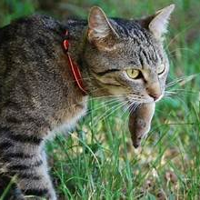
A macskákat más okokból is elkezdték tenyészteni: rágcsálók elfogása
Notes:
A magtáraktól távol tartották az egereket és még a kigyokat is elfogták
11

Slide 12
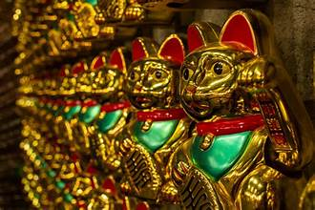
Macskák Ázsiában
Számos kínai rajz bizonyítja, hogy a Távol-Keleten már i. e. 1500 körül ismerték a macskákat
gazdagok státusszimbóluma -> értékes selyem kártevőktől védése (japánban szent iratok)
Notes:
Idiából kerülhetett oda
12

Slide 13
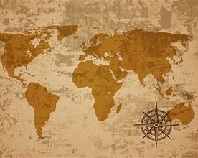
Elterjedtek más területeken is
Európában az 1. században terjedtek el
A görögök egyiptomból is csempésztek ki
Britaniában a szabadság és a függetlenség jelképévé vált
Mezőgazdaságban nagy lett a szerpe: Hovel törvénye

Slide 14
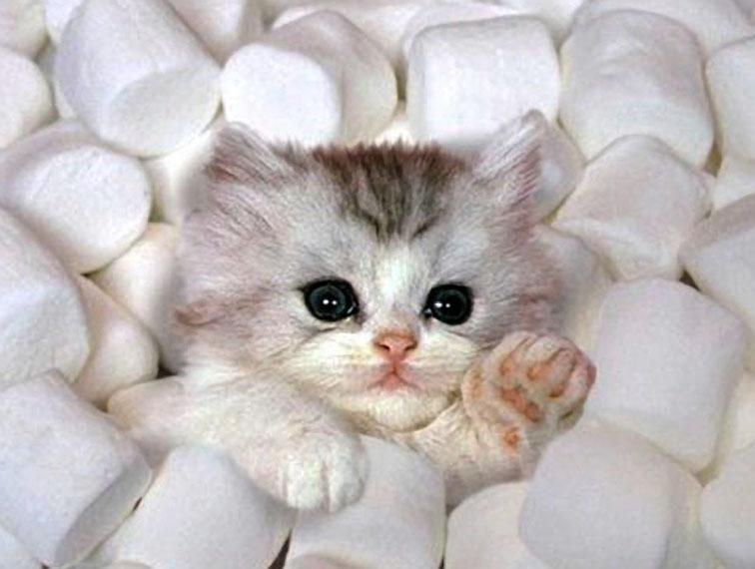



Keresztények macskaüldözése
A macskákat a megtestesült gonosznak, sátánnak tekintették
Híveknek macska kínzást, gyilkolást ajánlottak
Boszorkányok éjeli alakja a macska

Slide 15
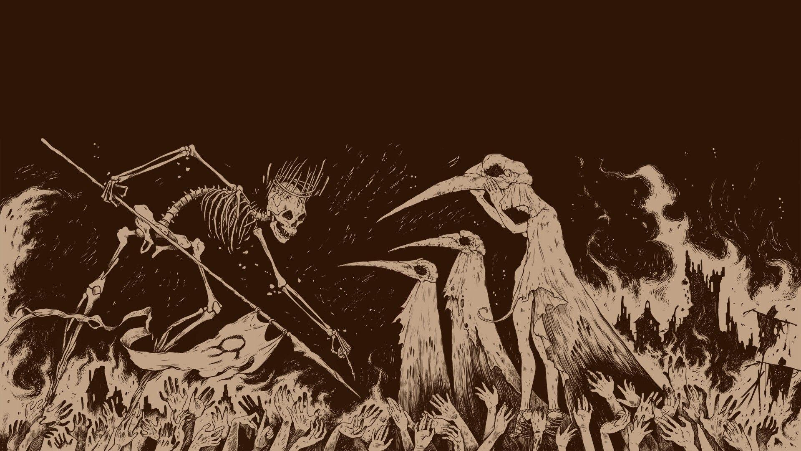
1484 VIII. Ince pápa pogány állatnak kiáltotta ki a cicákat
Elszaporodtak a patkányok
  Járványok
    Fekete halál

Slide 16
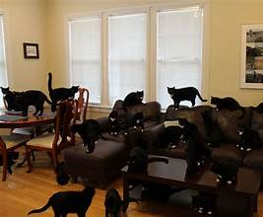
15. 18. századra már mindenhol ott voltak
A tengerészgyalogosok jutatták el őket
Új-Zélandon helyrehozhatatlan károkat tettek
19. században alábhagyott utálásuk
21. század elejére 500 milliót is meghaladta a tartott macskák száma
Notes:
Röpképtelen madarak ezreit falták fel
16

Slide 17
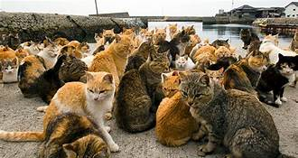
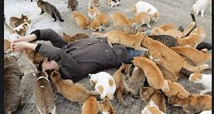
A macskák szigete
Japántól délre, Aoshimában található
20 lakosa és 120 cica lakosa van
Ez egy halász város, de a turizmus is de jó bevétel számukra
De nem csak egy sziget van és nem csak japánban

Slide 18
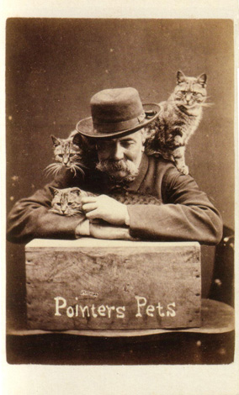
„Az internet egy macska”
Az internet 15%-a macska
Naponta 90 000+ macskás tartalom
Olyan sok macskás tartalom, hogy az AI a macskákat azonosította be elsőnek
De miért?
  Szórakoztatóak
  és a baba séma illik rájuk
De már 1870 ben voltak macskás képek, az internet előtt
És mivel az internet olyan random, amilyen csak lehet egy macska, ezért egy macska az internet.

Slide 19
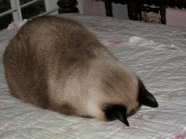
Köszönöm a figyelmet!

